Slide 1
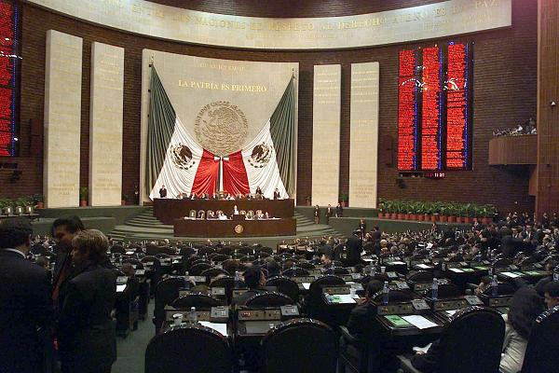
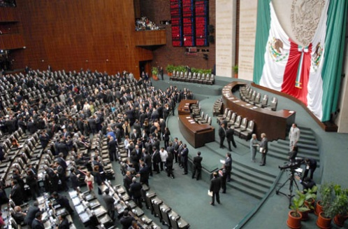
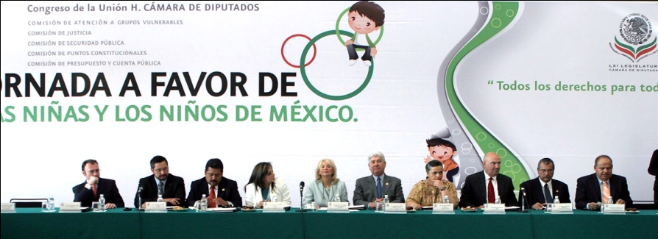
COMISIÓN DE ATENCIÓN A GRUPOS VULNERABLES
INFORME SEMESTRAL DE ACTIVIDADES
MARZO-AGOSTO DE 2010

Slide 2
COMISIÓN DE ATENCIÓN A GRUPOS VULNERABLES
FUNDAMENTO LEGAL

Slide 3
El Presente Informe se fundamenta en lo dispuesto por el artículo 45 numeral 6 inciso b) de la Ley Orgánica del Congreso General de los Estados Unidos Mexicanos; que a la letra dice: “ Las Comisiones tendrán las tareas siguientes:
Elaborar su programa anual de trabajo;
Rendir un informe semestral de sus actividades a la Conferencia para la Dirección y Programación de los Trabajos Legislativos; “
INFORME SEMESTRAL DE ACTIVIDADES

Slide 4
COMISIÓN DE ATENCIÓN A GRUPOS VULNERABLES
INTEGRANTES DE LA COMISIÓN

Slide 5
INFORME SEMESTRAL DE ACTIVIDADES

Slide 6
INFORME SEMESTRAL DE ACTIVIDADES

Slide 7
INFORME SEMESTRAL DE ACTIVIDADES

Slide 8
INFORME SEMESTRAL DE ACTIVIDADES

Slide 9
INFORME SEMESTRAL DE ACTIVIDADES

Slide 10
COMISIÓN DE ATENCIÓN A GRUPOS VULNERABLES
DOCUMENTOS LEGISLATIVOS TURNADOS

Slide 11
MINUTAS
MINUTA | turno a comisión | sinopsis | proceso legislativo | valoración | estatus
Proyecto de decreto por el que se reforma la Ley de Asistencia Social. Proponente: Minutas (Senadores) Fecha de presentación: 11-MAR-10 Cámara de Origen: Cámara de Senadores | Única - Atención a Grupos Vulnerables Publicación en Gaceta: 11-MAR-10 | Integrar a los jóvenes como sujetos de derechos para que puedan acceder a los servicios básicos en materia de asistencia social. Indicar que se consideraran como niñas, niños, adolescentes y jóvenes a todas aquellas personas comprendidas en los rangos de edad establecidos en la Ley para la Protección de los Derechos de Niñas, Niños y Adolescentes; y en la Ley del Instituto Mexicano de la Juventud. | Estado Actual: Pendiente 1. Iniciativa presentada en la Cámara de Senadores por el Sen. Manuel Velasco Coello (PVEM), a nombre propio y de los senadores de su Grupo Parlamentario, el 23 de septiembre de 2008. (LX Legislatura) 2. Dictamen de Primera Lectura presentado el 04 de marzo de 2010. 3. Modificación entregada por las comisiones de Juventud y Deporte y de Estudios Legislativos, Segunda, al artículo segundo transitorio el 04 de marzo de 2010. 4. Proyecto de decreto aprobado el 09 de marzo de 2010 por 69 votos en pro, 14 votos en contra y 2 abstenciones. Se turno a la Cámara de Diputados para los efectos del inciso a) del artículo 72 de la Constitución Política de los Estados Unidos Mexicanos. 5. Minuta recibida en la Cámara de Diputados en la sesión del 11 de marzo de 2010, se turno a la Comisión de Atención de Grupos Vulnerables. | prioritario | se encuentra en estudio para su dictamen
Proyecto de decreto que adiciona el artículo 21 de la Ley para la Protección de los Derechos de Niñas, Niños y Adolescentes. Proponente: Minutas (Senadores) Fecha de presentación: 22-APR-10 Cámara de Origen: Cámara de Diputados | Única - Atención a Grupos Vulnerables Publicación en Gaceta: 22-APR-10 | Establecer que la Federación, los Estados, el Distrito Federal y los municipios en el ámbito de su respectiva competencia, establecerán programas de prevención, detección, denuncia y atención a la víctima y su familia, de las conductas referidas al descuido, la negligencia, el abandono, el abuso emocional, físico y sexual; la explotación, el uso de drogas y enervantes, el secuestro y la trata; asi como en caso de conflictos armados, desastres naturales, situaciones de refugio o desplazamiento, y acciones de reclutamiento para que participen en conflictos armados. | Estado Actual: Pendiente 1. Iniciativa suscrita en la Cámara de Senadores por los Sens. María Elena Orantes López, Mario López Valdez, Adolfo Toledo Infanzón y Alfonso Elías Serrano (PRI), el 13 de octubre de 2009. 2. Dictamen de Primera Lectura presentado el 15 de abril de 2010. 3. Proyecto de decreto aprobado el 20 de abril de 2010 por 78 votos. 4. Se turno a la Cámara de Diputados para los efectos del inciso a) del artículo 72 de la Constitución Política de los Estados Unidos Mexicanos. 5. Minuta presentada en la sesión de la Cámara de Diputados el 22 de abril de 2010, se turno a la Comisión de Atención a Grupos Vulnerables. | urgente | Se han integrado grupos de trabajo para su estudio y valoración.
Proyecto de decreto que el que reforma y adiciona diversas disposiciones de la Ley para la Protección de los Derechos de Niñas, Niños y Adolescentes. Proponente: Minutas (Senadores) Fecha de presentación: 22-APR-10 Cámara de Origen: Cámara de Diputados | Única - Atención a Grupos Vulnerables Publicación en Gaceta: 22-APR-10 | Establecer que en materia de educación, las leyes promoverán las medidas necesarias para que se fomente su educación financiera a partir de la cultura del ahorro, la inversión y el consumo responsable, con el fin de promover un adecuado ejercicio de sus finanzas para la procuración de medios económicos a favor de su desarrollo. | Estado Actual: Pendiente 1. Iniciativa presentada en la Cámara de Senadores por la Sen. Martha Leticia Sosa Govea (PAN) el 11 de diciembre de 2009. 2. Dictamen de Primera Lectura presentado el 15 de abril de 2010. 3. Proyecto de decreto aprobado el 20 de abril de 2010 por 86 votos. Se turno a la Cámara de Diputados para los efectos del inciso a) del artículo 72 de la Constitución Política de los Estados Unidos Mexicanos. 4. Minuta presentada en la sesión de la Cámara de Diputados el 22 de abril de 2010, se turno a la Comisión de Atención a Grupos Vulnerables. | urgente | Se han integrado grupos de trabajo para su estudio y valoración.
INFORME SEMESTRAL DE ACTIVIDADES

Slide 12
INICIATIVAS
iniciativa | turno a comisión | sinopsis | trámite | valoración | estatus
Proyecto de decreto que reforma y adiciona diversas disposiciones de la Ley General de Turismo y de la Ley General de las Personas con Discapacidad. Proponente: Joaquín González Carlos Manuel (PRI) | Fecha de presentación: 4-Marzo-2010 Unidas - Turismo - Atención a Grupos Vulnerables | Incluir la definición de “Turismo Accesible”, entendido como las actividades originadas durante el tiempo libre, orientado al turismo y la recreación, que posibilitan la plena integración desde la óptica funcional y psicológica de las personas con movilidad o comunicación reducidas, obteniendo durante éstas la satisfacción individual y social del visitante y una mejor calidad de vida. | Pendiente Publicación en Gaceta: 4-Marzo-2010 | urgente | Se han integrado grupos de trabajo para su estudio y valoración.
Proyecto de decreto que reforma y adiciona diversas disposiciones de la Ley para la Protección de los Derechos de Niñas, Niños y Adolescentes. Proponente: De la Torre Valdez Yolanda (PRI) | Fecha de presentación: 6-Abril-2010 Unidas - Atención a Grupos Vulnerables - Justicia Con Opinión de - Presupuesto y Cuenta Pública | Responsabilizar al Estado de asegurar a niñas, niños y adolescentes, la tutela, observancia y el respeto de los derechos fundamentales reconocidos en los tratados internacionales suscritos por México y ratificados por el Senado de la República. Establecer como principios rectores de la protección los derechos de niñas, niños y adolescentes, la responsabilidad del Estado de asegurar que los padres, cumplan de manera íntegra, oportuna y constante con sus obligaciones legales y que los hijos de un mismo padre y los de una misma madre tienen, entre ellos, los mismos derechos, aunque sean de diversa madre o padre. | Pendiente Publicación en Gaceta: 6-Abril-2010 | urgente | Se han integrado grupos de trabajo para su estudio y valoración.
INFORME SEMESTRAL DE ACTIVIDADES

Slide 13
Proyecto de decreto que expide la Ley Federal para el Desarrollo y Protección a Madres Solas o Solteras. Proponente: Alvarado Arroyo Fermín Gerardo (PRI) | Fecha de presentación: 7-Abril-2010 Unidas - Desarrollo Social - Atención a Grupos Vulnerables Con Opinión de - Presupuesto y Cuenta Pública | Crear un ordenamiento que tenga por objeto la promoción de lineamientos y mecanismos institucionales que garanticen otorgar un apoyo económico mensual para alimentos a las madres solas o solteras, de escasos recursos, con el propósito de que puedan ofrecer a sus hijos una plena integración al desarrollo educativo, económico y social. Considerar como madres solas a las viudas, separadas, solteras o divorciadas, casadas o en concubinato, que acrediten la solicitud de disolución del vínculo jurídico o demanda de alimentos para ella y sus hijos; y quienes asuman la total responsabilidad de sus hijos y representen el único ingreso para el sustento de éstos. | Pendiente Publicación en Gaceta: 7-Abril-2010
Proyecto de decreto que reforma y adiciona diversas disposiciones de la Ley para la Protección de los Derechos de Niñas, Niños y Adolescentes, de la Ley Federal de Armas de Fuego y Explosivos y de la Ley Federal de Protección al Consumidor. Proponente: Saénz Vargas Caritina (PVEM) | Fecha de presentación: 20-Abril-2010 Unidas - Atención a Grupos Vulnerables - Defensa Nacional - Economía | Prohibir en las escuelas y espacios públicos el uso de productos que puedan generar o estimular un comportamiento bélico, confundiendo las finalidades de juego o entretenimiento con una actitud que promueva la violencia y la delincuencia. Prohibir la venta, publicidad, comercialización y cualquier tipo de imitaciones o réplicas de armas con finalidades lúdicas y/o de entretenimiento. | Pendiente Publicación en Gaceta: 20-Abril-2010
INFORME SEMESTRAL DE ACTIVIDADES

Slide 14
Proyecto de decreto que reforma y adiciona diversas disposiciones de la Ley de los Derechos de las Personas Adultas Mayores, de la Ley General de Desarrollo Social y de la Ley General de las Personas con Discapacidad. Proponente: López Rabadán Kenia (PAN) | Fecha de presentación: 27-Abril-2010 Unidas - Atención a Grupos Vulnerables - Desarrollo Social | Garantizar a las personas adultas mayores el derecho a tener acceso y participar en la cultura. Establecer que la Política Nacional de Desarrollo Social incluirá a la cultura. Establecer que serán prioritarios y de interés público los programas destinados al acceso a la cultura y al disfrute de los bienes y servicios que presta el Estado en la materia, así como el ejercicio de sus derechos culturales. | Pendiente Publicación en Gaceta: 27-Abril-2010 | prioritario | se encuentra en estudio para su dictamen
Proyecto de decreto que reforma los artículos 19 de la Ley General de Desarrollo Social y 5 de la Ley de los Derechos de las Personas Adultas Mayores. Proponente: Sánchez de la Fuente Melchor (PRI) | Fecha de presentación: 28-Abril-2010 Unidas - Desarrollo Social - Atención a Grupos Vulnerables | Determinar que son prioritarios y de interés público los programas y acciones públicas para asegurar la alimentación y nutrición de los adultos mayores. Incluir en el objeto de la Ley de los Derechos de las Personas Adultas Mayores, la promoción y difusión de programas destinados a promocionar y concientizar a la sociedad sobre los principios básicos de una alimentación adecuada y necesaria para el bienestar de los adultos mayores. | Pendiente Publicación en Gaceta: 28-Abril-2010 | prioritario | se encuentra en estudio para su dictamen
INFORME SEMESTRAL DE ACTIVIDADES

Slide 15
Proyecto de decreto que reforma y adiciona diversas disposiciones de la Ley General de las Personas con Discapacidad. Proponente: Nadal Riquelme Daniela (PRI) | Fecha de presentación: 28-Abril-2010 - Atención a Grupos Vulnerables | Definir el concepto de ajustes razonables, comunicación, discriminación por motivos de discapacidad, diseño universal y de educación inclusiva y especial. Modificar el nombre del “Consejo Nacional para las Personas con Discapacidad” por el de “Consejo Nacional para el Desarrollo y la Inclusión de las Personas con Discapacidad”. | Pendiente Publicación en Gaceta: 28-Abril-2010 | urgente | Se han integrado grupos de trabajo para su estudio y valoración.
Proyecto de decreto que reforma y adiciona diversas disposiciones de la Ley para la Protección de los Derechos de las Niñas, Niños y Adolescentes. Proponente: Guajardo Villarreal Mary Telma (PRD) | Fecha de presentación: 28-Abril-2010 - Atención a Grupos Vulnerables | Implantar un Programa Nacional para la Protección de la Niñez en Extrema Vulnerabilidad a cargo del Sistema Nacional para el Desarrollo Integral de la Familia, con el objeto de que todas las autoridades federales, estatales, municipales y del Distrito Federal competentes, en coordinación con la sociedad organizada e interesada en el tema, establezcan políticas y acciones necesarias para diagnosticar, prevenir, atender y erradicar la vulneración de los derechos de la niñez en extrema vulnerabilidad. Adicionar un Capítulo Decimocuarto denominado “Del Derecho a la Protección de la Niñez en la Calle”, con el objeto de que la federación, estados, municipios y el Distrito Federal en forma conjunta instrumenten todas las garantías necesarias para evitar, prevenir y resolver la grave violación a los derechos fundamentales de este grupo vulnerable. | Pendiente Publicación en Gaceta: 28-Abril-2010 | urgente | Se han integrado grupos de trabajo para su estudio y valoración.
INFORME SEMESTRAL DE ACTIVIDADES

Slide 16
Proyecto de decreto que reforma los artículos 16 y 32-B de la Ley para la Protección de los Derechos de Niños, Niñas y Adolescentes. Proponente: Arévalo Sosa Cecilia Soledad (PAN) | Fecha de presentación: 29-Abril-2010 - Atención a Grupos Vulnerables | Prohibir todo tipo de discriminación por circunstancias de embarazo temprano en el caso de las niñas y las adolescentes, así como cualquier otra condición que atente contra su integridad y dignidad humana. | Pendiente Publicación en Gaceta: 29-Abril-2010 | urgente | Se han integrado grupos de trabajo para su estudio y valoración.
Proyecto de decreto que reforma los artículos 55 y 59 de la Ley General de Educación y 7 de la Ley General de Infraestructura Física Educativa. Proponente: Anaya Mota Claudia Edith (PRD) | Fecha de presentación: 29-Abril-2010 Unidas - Educación Pública y Servicios Educativos - Atención a Grupos Vulnerables | Otorgar autorizaciones y reconocimientos de validez oficial de estudios sólo cuando los solicitantes cuenten con instalaciones accesibles y desplazamiento para personas con discapacidad. | Pendiente Publicación en Gaceta: 29-Abril-2010 | prioritario | se encuentra en estudio para su dictamen
INFORME SEMESTRAL DE ACTIVIDADES

Slide 17
Proyecto de decreto que reforma y adiciona diversas disposiciones de la Ley General de las Personas con Discapacidad. Proponente: Tamborrel Suárez Guillermo Enrique Marcos (Senadores) | Fecha de presentación: 6-Mayo-2010 - Atención a Grupos Vulnerables | Incluir como objeto de la ley el reconocer a las personas con discapacidad como sujetos de derechos sin discriminación; así como promover y proteger el pleno goce y ejercicio, en condiciones de igualdad, de los derechos humanos de estas personas, para alcanzar su plena inclusión y participación efectiva en la sociedad. La aplicación, promoción y observancia de la presente ley corresponderá a los organismos descentralizados, órganos constitucionales autónomos, al Poder Legislativo, al Poder Judicial, a los Gobiernos de las Entidades Federativas y el Gobierno del Distrito Federal, los órganos políticos administrativos de las demarcaciones territoriales del Distrito Federal y a los Ayuntamientos, así como a las personas físicas y morales que se adhieran a las políticas públicas en la materia o se encuentren de cualquier otra forma obligados a observar las disposiciones que la misma contiene. | Pendiente Publicación en Gaceta: 11-Mayo-2010 | urgente | Se han integrado grupos de trabajo para su estudio y valoración.
Proyecto de decreto que reforma, deroga y adiciona diversas disposiciones del Código Civil Federal y se reforma el artículo 25 de la Ley para la Protección de los Derechos de Niñas, Niños y Adolescentes. Proponente: Martínez Peña Elsa María (NUEVA ALIANZA) | Fecha de presentación: 12-Mayo-2010 - Atención a Grupos Vulnerables | Derogar lo referente a la adopción simple, con el objeto de establecer únicamente la adopción “plena”. | Pendiente Publicación en Gaceta: 14-Mayo-2010 | urgente | Se han integrado grupos de trabajo para su estudio y valoración.
INFORME SEMESTRAL DE ACTIVIDADES

Slide 18
Proyecto de decreto que reforma y adiciona la Ley Federal para Prevenir y Eliminar la Discriminación. Proponente: Guajardo Villarreal Mary Telma (PRD) | Fecha de presentación: 26-Mayo-2010 - Atención a Grupos Vulnerables | Prever que los órganos públicos y las autoridades federales, en el ámbito de su competencia, lleven a cabo medidas positivas y compensatorias a favor de la igualdad de oportunidades para las mujeres, como prorrogar a las madres trabajadoras el tiempo de los periodos pre y postnatales y los derivados de éstos, para acceder y permanecer, según sea el caso, a los diversos programas de estímulos económicos y académicos, que sean otorgados con base en criterios de productividad en programas como son becas, incentivos por desempeño académico o profesional, acciones de profesionalización, goce de años sabáticos, distinciones y premios. Asimismo, serán considerados para la entrega de proyectos y/o informes de trabajo, cualquiera que sea su periodicidad. | Pendiente Publicación en Gaceta: 28-Mayo-2010 | prioritario | se encuentra en estudio para su dictamen
Proyecto de decreto por el que se reforma el artículo 11 y se adiciona un Capítulo IV al Título Segundo de la Ley General de las Personas con Discapacidad. Proponente: Kahwagi Macari Jorge Antonio (NUEVA ALIANZA) | Fecha de presentación: 25-Agosto-2010 - Atención a Grupos Vulnerables | Adicionar un Capítulo IV “De la Libertad de Expresión, Opinión y Acceso a la Información”, con el objeto de establecer que las personas con discapacidad tendrán derecho a la libertad de expresión y opinión; incluida la libertad de recabar, recibir y facilitar información mediante cualquier forma de comunicación que les facilite una participación e integración en igualdad de condiciones que el resto de la población. Establecer que las autoridades competentes establecerán entre otras, las siguientes medidas: facilitar de manera oportuna y sin costo adicional, la información dirigida al público en general, en formatos accesibles y con las tecnologías adecuadas a los diferentes tipos de discapacidad; promover la utilización de la Lengua de Señas, el Sistema de Escritura Braille, los sistemas auditivos, y otros modos, medios y formatos de comunicación; y que las instituciones proporcionarán la información y asesoría a en formatos accesibles y de fácil comprensión. | Pendiente Publicación en Gaceta: 27-Agosto-2010 | prioritario | se encuentra en estudio para su dictamen
INFORME SEMESTRAL DE ACTIVIDADES

Slide 19
PROPOSICIONES CON PUNTO DE ACUERDO
Proposición | turno a comisión | resolutivos del proponente | valoración | estatus
Punto de acuerdo por el que se solicita al Consejo Nacional para las Personas con Discapacidad de la Secretaría de Salud, al DIF y a la SEP, un informe detallado del ejercicio del presupuesto para este sector vulnerable, así como el impacto al mismo. Proponente: Ceballos Llerenas Hilda (PRI) Publicación en Gaceta: 16-Febrero-2010 | Fecha de presentación: 2-Marzo-2010 - Atención a Grupos Vulnerables | ÚNICO.- Que por conducto de la Presidencia de la Mesa Directiva de esta honorable Cámara de Diputados, se solicite al Consejo Nacional para las Personas con Discapacidad de la Secretaría de Salud; al Sistema Nacional para el Desarrollo Integral de la Familia y a la Secretaría de Educación Pública, un informe detallado del ejercicio del presupuesto para este sector vulnerable, así como el impacto de los ajustes presupuestales en el cumplimiento de los objetivos institucionales de este programa. |  | dictaminado enviado a la presidencia de la mesa directiva el 30 de abril de 2010
Punto de acuerdo por el que se exhorta a los Congresos Estatales y a la ALDF, a crear una Comisión de la Niñez, Adolescencia y Familias. Proponente: Aguirre Maldonado Ma. de Jesús (PRI) Publicación en Gaceta: 24-Marzo-2010 | Fecha de presentación: 24-Marzo-2010 - Atención a Grupos Vulnerables | ÚNICO.- Se exhorta a los Congresos estatales y a la Asamblea Legislativa del Distrito Federal a crear una Comisión de la Niñez, Adolescencia y Familias. | prioritario | se cuenta con anteproyecto de dictamen
INFORME SEMESTRAL DE ACTIVIDADES

Slide 20
Punto de acuerdo por el que se exhorta a los Congresos Estatales y a la ALDF, a crear una Comisión de la Niñez, Adolescencia y Familias. Proponente: Aguirre Maldonado Ma. de Jesús (PRI) Publicación en Gaceta: 24-Marzo-2010 | Fecha de presentación: 24-Marzo-2010 - Atención a Grupos Vulnerables | ÚNICO.- Se exhorta a los Congresos estatales y a la Asamblea Legislativa del Distrito Federal a crear una Comisión de la Niñez, Adolescencia y Familias. | prioritario | se cuenta con anteproyecto de dictamen
Punto de acuerdo por el que se exhorta a las autoridades competentes de la Federación, de las Entidades Federativas, del Distrito Federal y de los Municipios, adecuen las instalaciones de cultura física y deportiva de acuerdo con las necesidades de las personas con discapacidad, particularmente las que padecen acondroplasia. Proponente: Cortés León Yulenny Guylaine (PAN) Publicación en Gaceta: 7-Abril-2010 | Fecha de presentación: 7-Abril-2010 Unidas - Juventud y Deporte - Atención a Grupos Vulnerables | ÚNICO.- La Cámara de Diputados del honorable Congreso de la Unión, exhorta respetuosamente a las autoridades competentes de la federación, los estados, el Distrito Federal y los municipios, para que en el ámbito de sus atribuciones y en el cumplimiento del marco jurídico en la materia, adecuen las instalaciones de cultura física y deportiva, de acuerdo con las necesidades y requerimientos de las personas con alguna discapacidad, particularmente para las personas que padecen acondroplasia. | prioritario | se cuenta con anteproyecto de dictamen que retoma consideraciones formuladas por la dip. Nely Miranda Herrera
INFORME SEMESTRAL DE ACTIVIDADES

Slide 21
Punto de acuerdo relativo al seguimiento de las víctimas de violencia sexual y las opciones que tienen para enfrentar un embarazo, particularmente en el estado de Quintana Roo. Proponente: Incháustegui Romero Teresa del Carmen (PRD) Publicación en Gaceta: 21-Abril-2010 | Fecha de presentación: 21-Abril-2010 Unidas - Equidad y Género - Atención a Grupos Vulnerables | 1. Solicita respetuosamente al gobierno del estado de Quintana Roo un informe pormenorizado que incluya el material probatorio, de los procedimientos realizados por la Procuraduría General de Justicia del estado y el Sistema Integral para la Familia estatal en el caso de la niña abusada sexualmente en la comunidad de Rovirosa. 2. Solicita respetuosamente a los gobiernos de las entidades federativas que informen sobre: a) El número de casos de mujeres y niñas que han denunciado violación y cuántas de éstas el gobierno les ha brindado servicios de interrupción segura del embarazo; b) Cuál es el procedimiento para informar a las víctimas y sus familiares sobre las opciones que tienen para enfrentar el embarazo, c) Cuáles son las acciones que han realizado para la implementación de la Norma Oficial Mexicana sobre violencia familiar, sexual y contra las mujeres. Criterios para la prevención y atención (NOM 046). 3. Exhorta respetuosamente a la Comisión Nacional de Derechos Humanos a iniciar, en el marco de sus facultades, una investigación y verifique las acciones realizadas por el Estado mexicano para el cumplimiento del acuerdo de solución amistosa en el caso "Paulina Ramírez versus Estado mexicano". | PRIORITARIO | SE CUENTA CON ANTEPROYECTO DE DICTAMEN
Punto de acuerdo por el que se exhorta a las autoridades educativas federales, estatales y municipales, realicen las acciones correspondientes para que todas las instituciones educativas, apliquen las leyes y normas correspondientes en materia de accesibilidad de las personas con discapacidad. Proponente: Novoa Mossberger María Joann (PAN) Publicación en Gaceta: 21-Abril-2010 | Fecha de presentación: 27-Abril-2010 - Atención a Grupos Vulnerables | ÚNICO.- Que la Cámara de Diputados exhorte respetuosamente a las autoridades educativas federales, a las estatales y a las municipales a realizar las acciones conducentes a que todas las instituciones educativas, públicas y privadas, apliquen las leyes y las normas correspondientes en materia de accesibilidad de las personas con discapacidad. | PRIORITARIO | SE CUENTA CON ANTEPROYECTO DE DICTAMEN
INFORME SEMESTRAL DE ACTIVIDADES

Slide 22
Punto de acuerdo por el que se exhorta a las entidades federativas, homologuen su legislación local con lo establecido a nivel federal en materia de explotación sexual infantil. Proponente: Aguirre Maldonado Ma. de Jesús (PRI) Publicación en Gaceta: 21-Abril-2010 | Fecha de presentación: 28-Abril-2010 - Atención a Grupos Vulnerables | ÚNICO.- Se exhorta a las entidades federativas a homologar su legislación local con lo establecido a nivel federal en materia de explotación sexual infantil. | PRIORITARIO | SE CUENTA CON ANTEPROYECTO DE DICTAMEN
Punto de acuerdo por el que se exhorta a los titulares de la SEP, SS y la PGR, a fin de identificar a los niños, niñas y adolescentes que vivan alguna situación de maltrato, así como sancionar a los responsables, haciendo cumplir las leyes correspondientes en la materia. Proponente: González Morales José Alberto (PRI) Publicación en Gaceta: 28-Abril-2010 | Fecha de presentación: 29-Abril-2010 - Atención a Grupos Vulnerables | ÚNICO.- Se exhorta a las los titulares de las Secretarías de Educación Pública, y de Salud, así como al de la PGR, a efecto de que 1. En los centros educativos se incorporen especialistas en alud mental para identificar a los niños y a los adolescentes que vivan en situación de maltrato, ya sea físico o psicológico, por profesores o familiares, a fin de brindarles la atención necesaria y evitar consecuencias emocionales de largo plazo. 2. En las comunidades rurales del país se implante el servicio social comunitario con psicólogos, con el objetivo de realizar campañas que permitan un acercamiento a la problemática que viven los niños y los adolescentes, los familiares y la comunidad, quienes recibirán la atención necesaria en caso de observar alguna situación de maltrato. 3. Elaborar un diagnóstico que nos permita obtener datos reales y actualizados de la situación de violencia contra los menores; asimismo, que sea una herramienta para identificar situaciones de explotación, violación, abuso y homicidio, sancionando a los culpables y haciendo cumplir lo establecido en las leyes de protección de los menores y en el Código Penal Federal. | PRIORITARIO | SE CUENTA CON ANTEPROYECTO DE DICTAMEN
INFORME SEMESTRAL DE ACTIVIDADES

Slide 23
COMISIÓN DE ATENCIÓN A GRUPOS VULNERABLES
AVANCES EN EL CUMPLIMIENTO DEL PROGRAMA ANUAL DE TRABAJO

Slide 24
INFORME SEMESTRAL DE ACTIVIDADES

Slide 25
INFORME SEMESTRAL DE ACTIVIDADES

Slide 26
INFORME SEMESTRAL DE ACTIVIDADES

Slide 27
COMISIÓN DE ATENCIÓN A GRUPOS VULNERABLES
REUNIONES PLENARIAS CELEBRADAS

Slide 28
A= Asistencia, J= Falta justificada, F=Falta, *=Aun no pertenecía a la comisión, **=Dejó de pertenecer a la comisión.
CONVOCADAS: 6 CON QUORUM= 4 Trabajo=2 | 23/03/10 Plenaria | 13/04/10 Plenaria | 27/05/10 Trabajo | 30/06/10 Trabajo | 28/07/10 Plenaria | 31/08/10
Dip. Yolanda De La Torre Valdez | A | A | A | A | A | A
Dip. Claudia Edith Anaya Mota | A | A | F | J | J | A
Dip Carlos Bello Otero | A | A | F | A | F | F
Dip. Delia Guerrero Coronado | A | F | A | A | A | A
Dip. Susana Hurtado Vallejo | * | * | F | F | A | A
Dip. Yolanda Del Carmen Montalvo López | A | A | A | A | A | A
Dip. Maria Joann Novoa Mossberger | A | A | A | A | J | F
Dip. Velia Idalia Aguilar Armendáriz | F | A | F | A | A | F
Dip. Pedro Ávila Nevárez | A | J | F | F | A | A
Dip. Bélgica Nabil Carmona Cabrera | F | A | F | F | F | F
Dip. Hilda Ceballos Llerenas | A | F | A | F | F | J
Dip. Olga Luz Espinosa Morales | A | F | F | F | A | A
Dip. Laura Felicitas García Dávila | A | A | F | F | F | A
Dip. Inocencio Ibarra Piña | F | F | A | F | A | A
Dip. Blanca Estela Jiménez Hernández | A | A | F | F | A | A
Dip. Margarita Liborio Arrazola | F | A | F | F | F | J
Dip. Ilich Augusto Lozano Herrera | A | F | F | F | F | F
Dip. Rosalina Mazari Espín | A | F | F | F | A | A
Dip. Nely Edith Miranda Herrera | * | A | F | F | A | A
Dip. Daniela Nadal Riquelme | A | A | F | F | A | J
Dip. Rosario Ortiz Yeladaqui | F | A | F | F | F | A
Dip. Ana Elia Paredes Arciga | J | A | A | A | A | F
Dip. María Isabel Pérez Santos | A | A | F | F | A | A
Dip. Malco Ramírez Martínez | A | A | A | F | A | A
Dip. Caritina Sáenz Vargas | A | A | F | F | A | A
Dip. Laura Margarita Suárez González | A | F | A | A | A | F
Dip. María Sandra Ugalde Basaldúa | A | F | F | F | A | J
Dip. Guadalupe Valenzuela Cabrales | F | A | F | F | F | F
Dip. Héctor Guevara Ramírez | A | ** | ** | ** | ** | **
Dip. Gloria Trinidad Luna Ruíz | A | ** | ** | ** | ** | **
 | QUORUM: 21 | QUORUM: 18 | QUORUM: 9 | QUORUM: 8 | QUORUM: 18 | QUORUM: 16
INFORME SEMESTRAL DE ACTIVIDADES

Slide 29
COMISIÓN DE ATENCIÓN A GRUPOS VULNERABLES
EVENTOS REALIZADOS

Slide 30
COMISIÓN DE ATENCIÓN A GRUPOS VULNERABLES
JORNADA A FAVOR DE LAS NIÑAS Y LOS NIÑOS DE MÉXICO

Slide 31
El 7 de abril del presente año, se llevó a cabo la Jornada a Favor de las Niñas y los Niños de México, en el Palacio Legislativo de San Lázaro, estando involucradas las siguientes Comisiones: de Justicia, de Seguridad Pública, de Puntos Constitucionales, y de Presupuesto y Cuenta Pública, siendo coordinadas por la Comisión de Atención a Grupos Vulnerables.
Este evento fue una propuesta para la revisión del marco jurídico de protección a los derechos de la infancia en nuestro país, se contó con la presencia de personalidades del sector académico, público y privado; por mencionar algunas de ellas se destaca a:
La Ministra de la Suprema Corte de Justicia de la Nación, Olga del Carmen Sánchez Cordero.
El Investigador de la UNAM, Dr. Miguel Carbonell.
La Representante de UNICEF en México, Dra. Susana Sottoli.
Representantes de Organizaciones Civiles relacionadas con el tema.
El evento dio pauta al desarrollo de cuatro mesas temáticas, a saber: Interés Superior de la Infancia, Robo de Niños, Parentalidad Responsable, Ley de Protección a los Derechos de Niñas, Niños y Adolescentes.
INFORME SEMESTRAL DE ACTIVIDADES

Slide 32
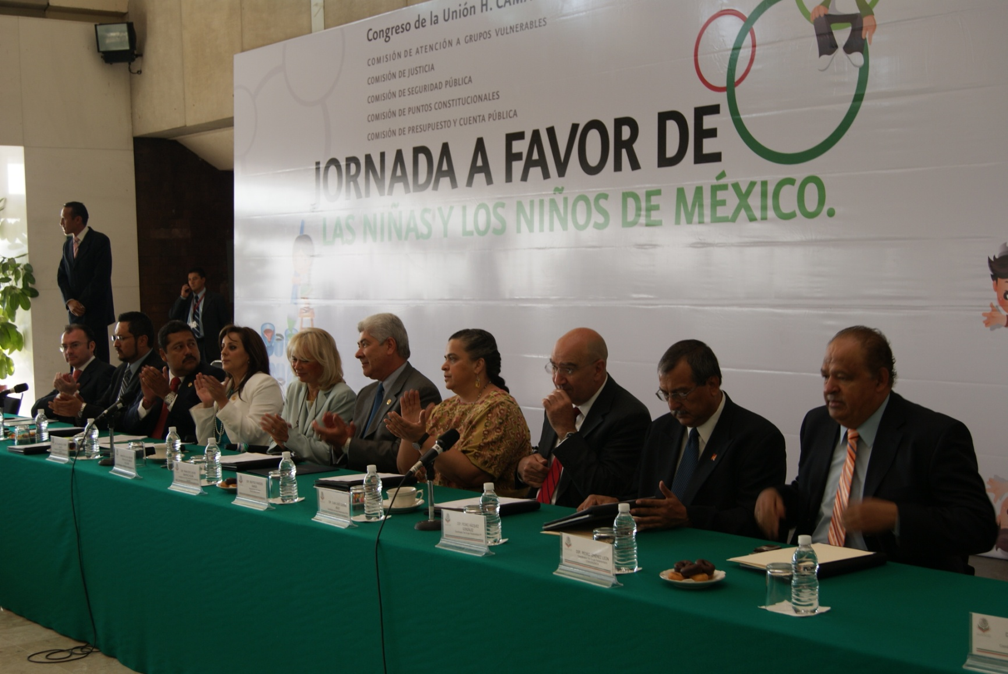
INAUGURACIÓN

Slide 33
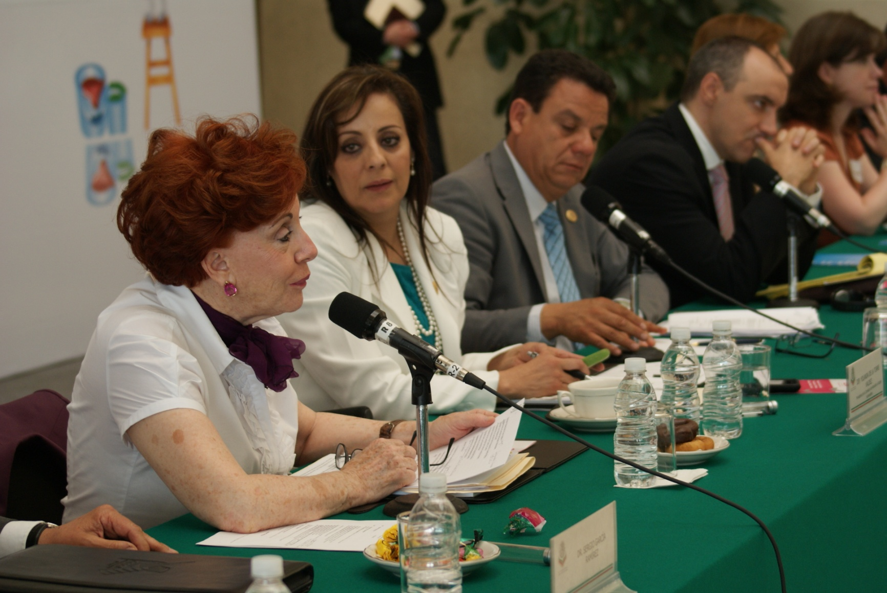
PONENTES

Slide 34
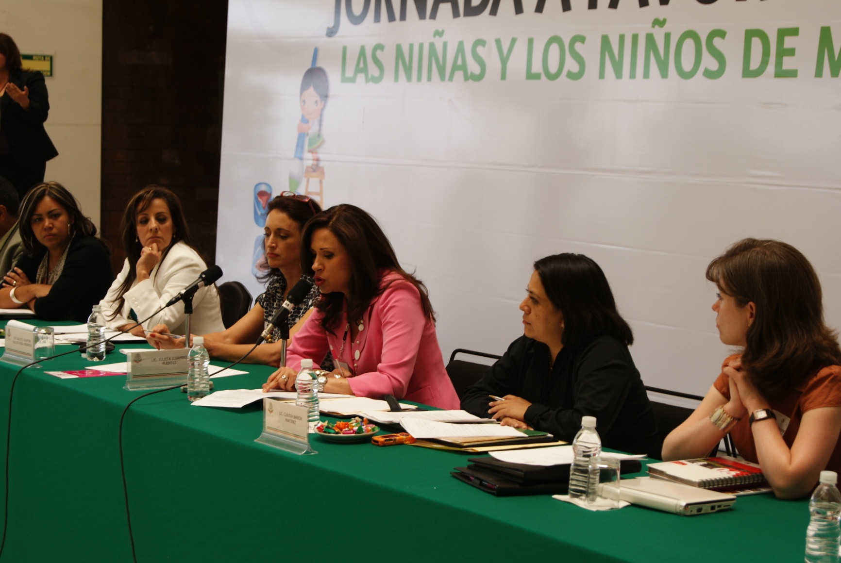
REPRESENTANTES DE LA SOCIEDAD CIVIL

Slide 35
COMISIÓN DE ATENCIÓN A GRUPOS VULNERABLES
UN MILLÓN DE JUGUETES DE PAZ POR UN MILLÓN DE SONRISAS

Slide 36
El 28 de Abril del presente año, se llevó a cabo el evento “Un Millón de Juguetes de Paz por un Millón de Sonrisas”, actividad mediante la cual la Organización no Gubernamental “AMISRAEL” dio inició desde la Cámara de Diputados; a la entrega de miles de juguetes por todo el país; buscando como premisa fundamental impulsar una cultura de paz entre las niñas y niños de México.
Una vez más la Comisión de Atención a Grupos Vulnerables, encontró espacios de acercamiento con la sociedad para solidarizarse con las causas propositivas del país.
INFORME SEMESTRAL DE ACTIVIDADES

Slide 37
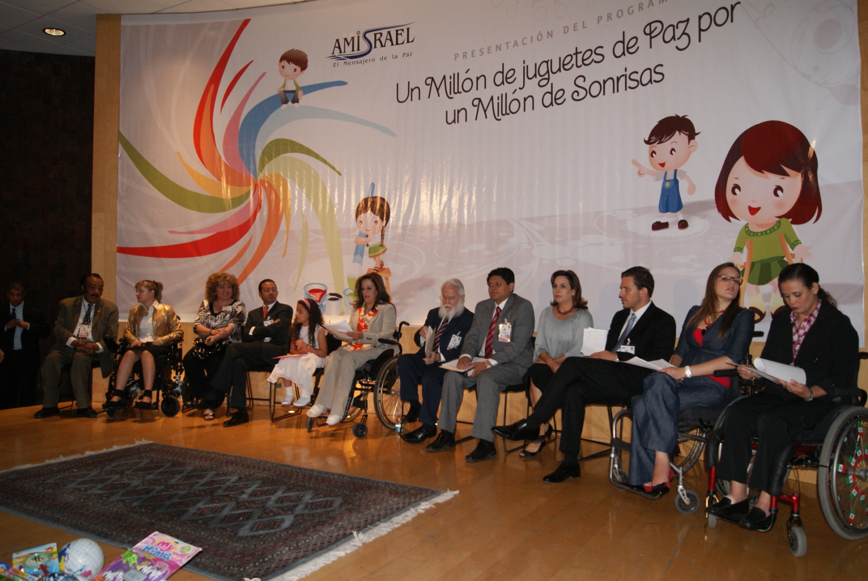
INAUGURACIÓN

Slide 38
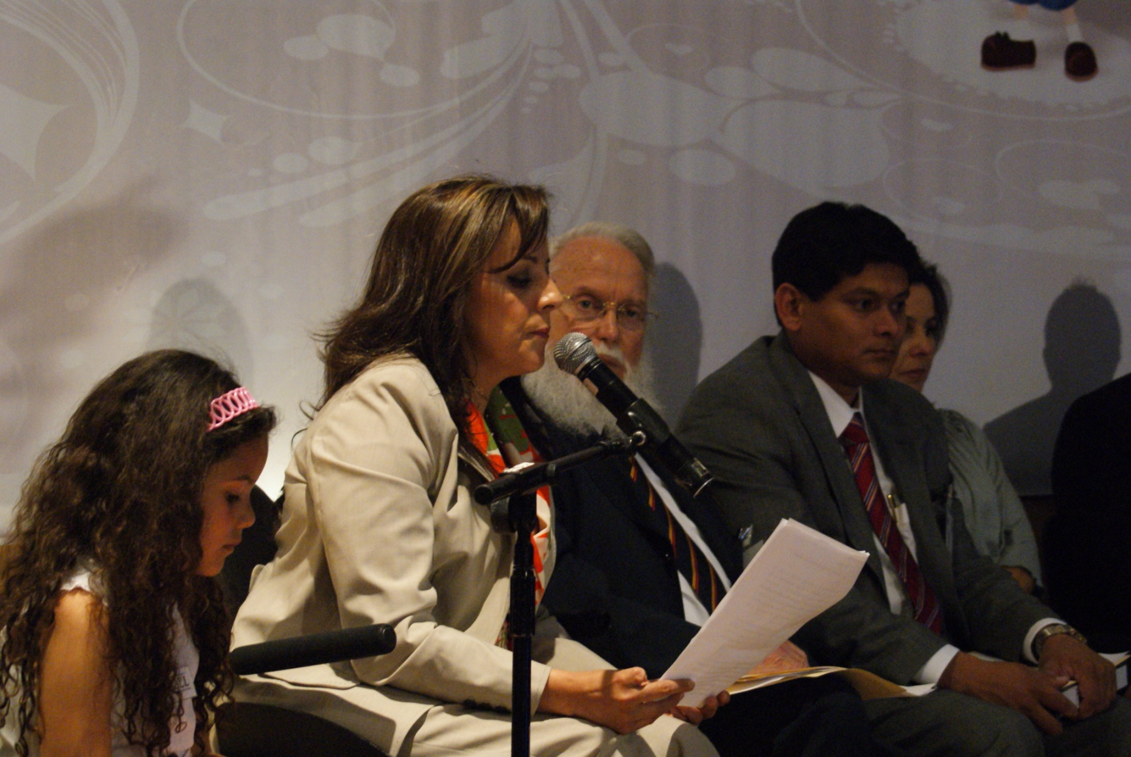
MENSAJE

Slide 39
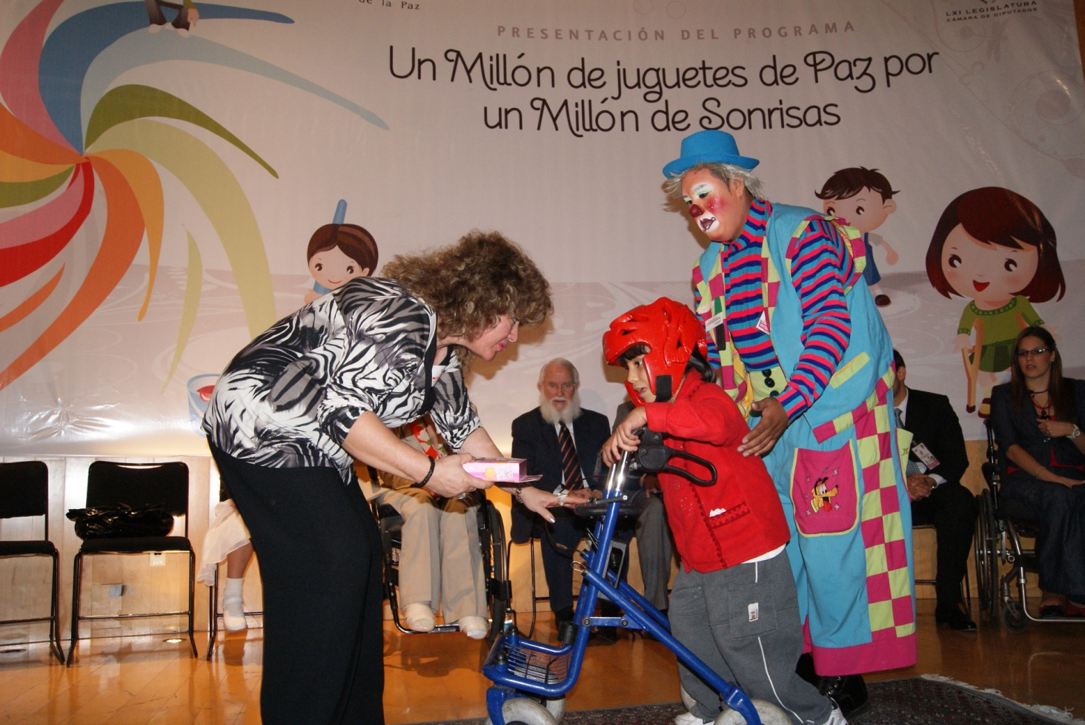
ENTREGA DE JUGUETES

Slide 40
COMISIÓN DE ATENCIÓN A GRUPOS VULNERABLES
ESQUEMA DE GESTIONES

Slide 41
 | Diputados | Organizaciones | Particulares | Solicita
1 |  |  | Eulalia Yañez Ramírez | Un aparato Auditivo
2 | Mary Telma Guajardo Villarreal |  |  | Solicita apoyo para el C. Jose luis Dolores López
3 |  | Lic. Juan Contreras |  | Solicita apoyo para el C. Rodolfo Robles Martínez para 2 aparatos auditivos.
4 | Reginaldo Rivera |  |  | Solicita una protesis. P/Lidia Garcia Reyes
5 |  |  | Sra. Elvira Blas Reyes | Donación de Aparatos Auxiliares Auditivos
6 |  |  | Sra. Adriana Barrientes Belmont | Donación de Material Quirurgico
7 |  |  | Sra. Dora Lizbeth Diaz Flores | Servicio de Terapias
8 |  |  | Mónica Villareal Rosas | Su hijo Canalización escolar
9 |  |  | Sr. Sergio Olarte Sánchez | Donación de Aparatos Auxiliares Auditivos
10 |  |  | Sr. Alfonso Méndez Cardenas | Donación de Silla de Ruedas
11 |  |  | C. Antonio de la Torre del Río | Donación de Pañales
12 | Alfonso Martínez Alcazar |  |  | Donación de Silla de Ruedas
13 |  |  | Edgar Vergara López | Apoyo p. boleto de avión
14 |  | Lic. Cuauhtémoc Ibarra CNDH |  | Brindar servicio para Ciegos en Biblioteca
15 |  |  | Particia Arzate Ortiz | Donación de Auxiliares Auditivos
16 |  |  | Aquileo Arcadio Valdéz | Donación de Auxiliares Auditivos
17 |  |  | Virginia Trejo Hernández | Donación aparatos ortopédicos
18 |  | CLARA LUZ SANTIN MANJARREZ |  | 2 Concentrados de Oxigeno
19 |  | CLARA LUZ SANTIN MANJARREZ |  | Sillas de Ruedas 50
20 |  | CLARA LUZ SANTIN MANJARREZ |  | 100 bastores H. Ayunt. Const. De Otzolotepec
21 |  |  | Carmen Sandoval Godines | Medicamentos para su hijo
22 |  | SITMA Puebla |  | Contratos falsos
23 |  | SITMA |  | Contratos falsos
24 |  | SITMA |  | Contratos falsos
25 |  | SITMA |  | Contratos falsos
26 |  | SITMA |  | Contratos falsos
27 |  | SITMA |  | Contratos falsos
28 |  |  | Sr. Randy Michel Lara García | Empleo
29 |  | Ma. Fernanda Ramos-Rafael Cha |  | Grupo de personas con discapacidad despedidas
30 |  | Lizbeth Gomán Hernández |  | Escuela de Educación Especial solicita apoyo
31 |  |  | Erik Alvaro Arellano Hernánez | Empleo
32 | Nazario Norberto Sanchez |  |  | Solicita Becas para Luis Alberto Camacho Maldon.
33 | Nazario Norberto Sanchez |  |  | solicita Beca para C. Carlos Riós Sanchez
34 |  | Lic. Vicente Quiroz Peñaloza |  | Solicita apoyo para Comunidades en Otzolotepec para viviendas
35 |  |  | Erik Arellano Hernández | Programas de interpretación de Lenguaje de Señas
36 | Fernando Ferreyra Olivares |  |  | para C. Ma. Teresa Flores Vega, protesis de rodilla
37 |  |  | Sofia Vargas Sanchez | Implante Coclear
38 | Uriel López Paredes |  |  | para C. Barbara Cendejas Ríos, req. Aparato p. Zap.
39 |  | Coordinadora Metropolitana |  | Solicita Vivienda en pagos comodos.
40 |  |  | Carlos A. Peyro Arenas | Solicita Computadora Lap Top
41 |  |  | Sr. Jorge Pedro Escutia Cabrera | Desalojo de predio
42 | Karina Cortés Moreno |  |  | Representantes de la Asamblea Nacional de Adultos mayores gestiones de Exbraceros
43 | Delia Guerrero Coronado |  |  | 10 andaderas, 1 silla especial, 8 sillas de ruedas, 2 bastones, 1 bastón con sensor, 1 carro electrico
44 |  |  | Sr. Victor Caliz Gómez | Solicitan pago de una renta
45 | Sabino Bautista Concepción |  |  | Para C. Adriana Hernández Bautista apoyo para Cirugía de Corazón
46 |  |  | Luis Alberto Camacho Maldonado | Insuficienca Renal Crónica
47 |  |  | Sr. Jaime Palencia | Hospital Nacional de Neurología
48 | Leonor Gómez Otegui Téc. Morelos |  |  | para Sr. Fidel González Araujo, silla de ruedas
49 | Fernando Ferreyra Olivares |  |  | para C. Liboria García Platas, prótesis tipo muller
50 |  |  | Srita. Gloria Fern. Barreras Arenas | Llegar a un acuerdo pago Colegiatura
51 | Club de Leones |  |  | Invita Jornada de Lentes gratis. 400 pers. Aprox.
52 |  | Lic. Jorge Rafful Sec. Téc. Camp. |  | Solicita medicamentos para su hijo. Faltan doc.
53 |  |  | Sra. Ma. Del Carmen de Jesús García | Donación de Auxiliares Auditivos
54 | Bio. Alberto Ruíz de la Peña. Sec. |  |  | Téc. Solicita una Muletas.
55 | Bio. Alberto Ruíz de la Peña. Sec. |  |  | Aparato Auditivo C. Yolanda Torres Pineda
56 |  |  | Saúl Pineda Peñaloza | Requieren una Plaza de Confianza en Contrato IMSS
57 |  |  | Angel Cruz Elizalde | Requieren una Plaza de Confianza en Contrato IMSS
58 | Delia Guerrero Coronado |  | Sra. Adalberta Carranza Medina | 1 Silla de ruedas
59 |  |  | Sr. Agustín Araujo Villeda | 1 andadera
60 |  |  | Omar Gómez Trejo | 1 bastón para invidentes
61 |  |  | Claro Martínez Hernández | 1 Silla de ruedas
62 |  |  | Sr. Camilo Hervert Acuña | 1 Silla de ruedas
63 |  |  | María del Consuelo Hernández U | 1 Silla de ruedas
64 |  |  | Sr. Juan Olguín Villeda | 1 Silla de ruedas
65 | Dip. Gerardo Fernandez Noroña |  |  | Aparato Auxiliar auditivo
66 | Dip. Nazario Norberto Sánchez |  |  | Tarjeta Pensión Alimentaria Sra. Andrea Carbajar
67 | Dip. Jesús Ma. Rodríguez Hdez. |  |  | Srita. Erika Galvan Vilchis, Laura Berenice Galvan, atención, Sindome y deficiencia mental
 |  |  | Sr Carlos Alej. Saucedo Rodríguez | Demandado injustamente
 | Total: 19 | Total : 16 | Total: 23

